Slide 1
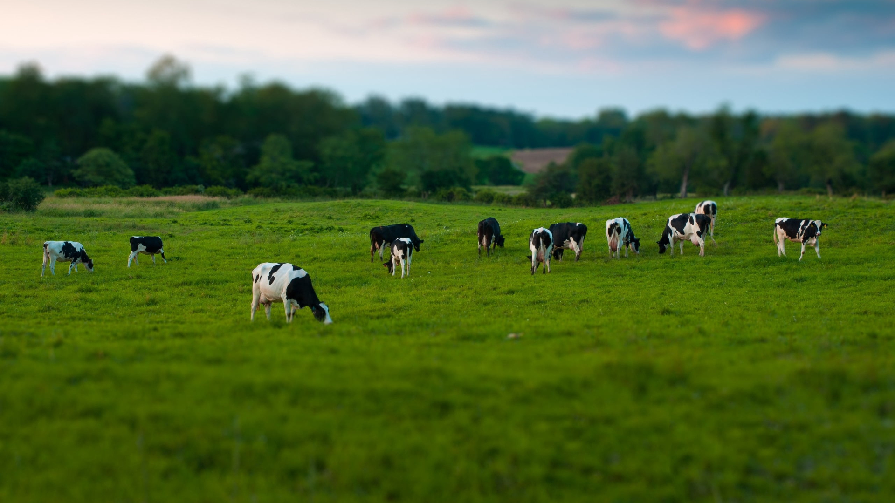

Agrochip.
2024

Slide 2
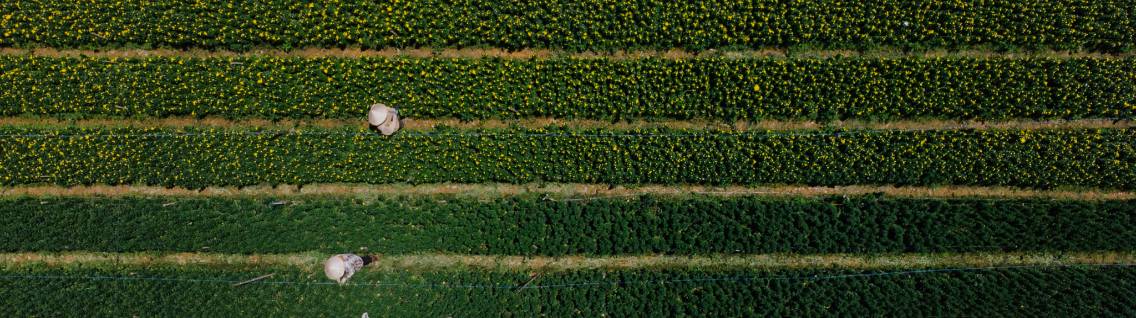

INTRODUCTION
Entreprise
AgroChip réinvente la manière dont nous comprenons et gérons nos élevages, ouvrant la voie à une nouvelle ère de l'agriculture connectée.

Slide 3
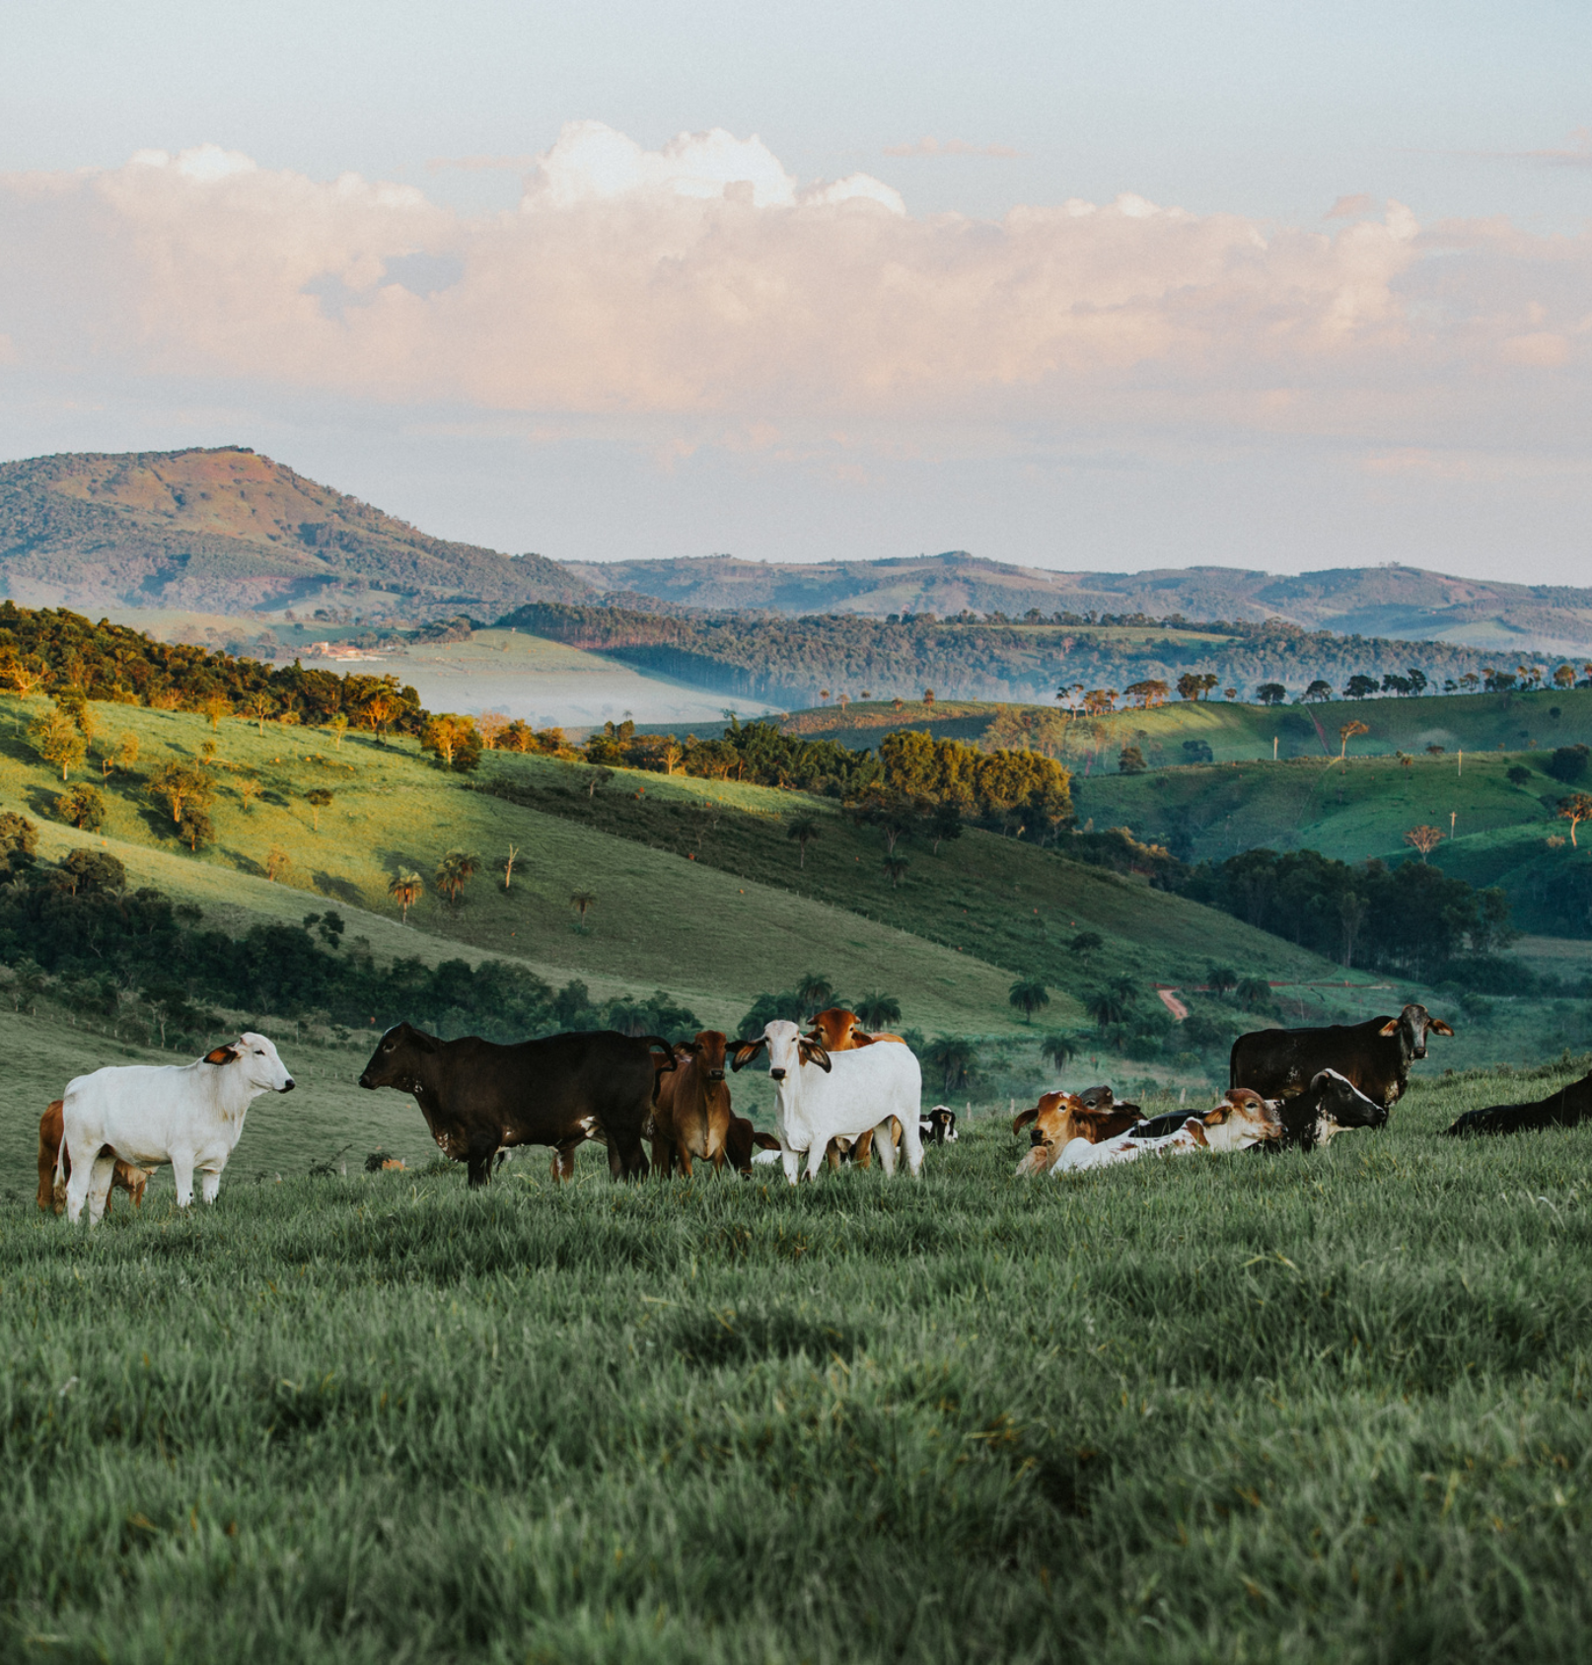
AgroChip :
L’entreprise
Qui sommes nous ?

Slide 4


AgroChip :
L’entreprise
Notre objectif
L’engagement envers l'innovation et l'amélioration des pratiques agricoles.

Slide 5
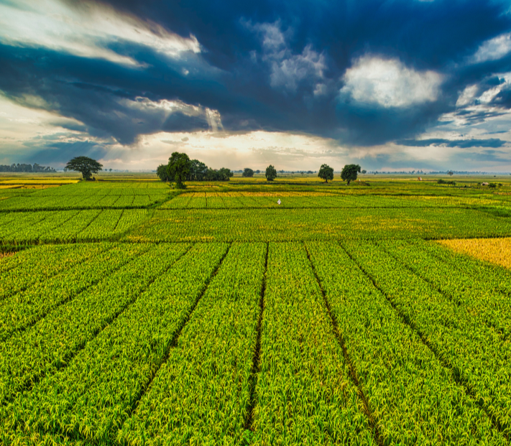

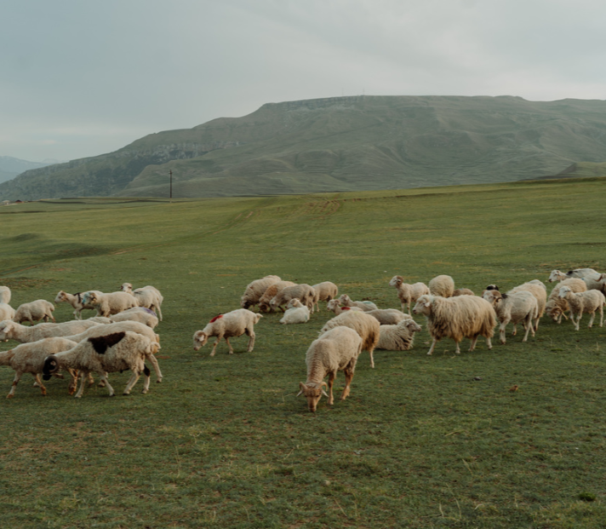
Contenu
Problématique
La puce
Nos Pratiques

Slide 6
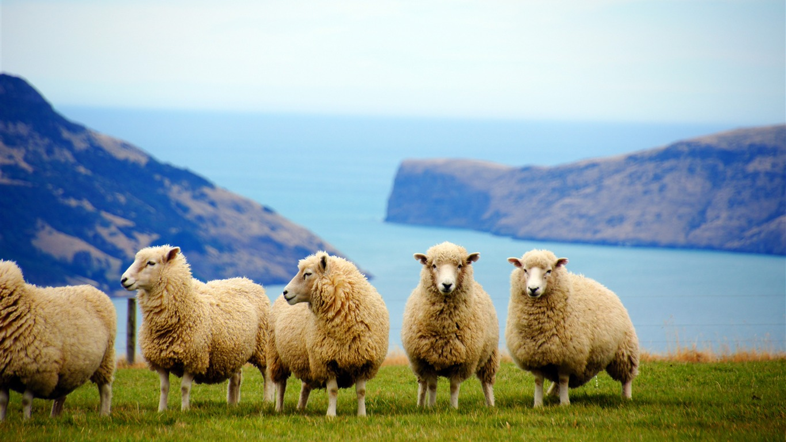
1.
Problématique
Contexte

Slide 7
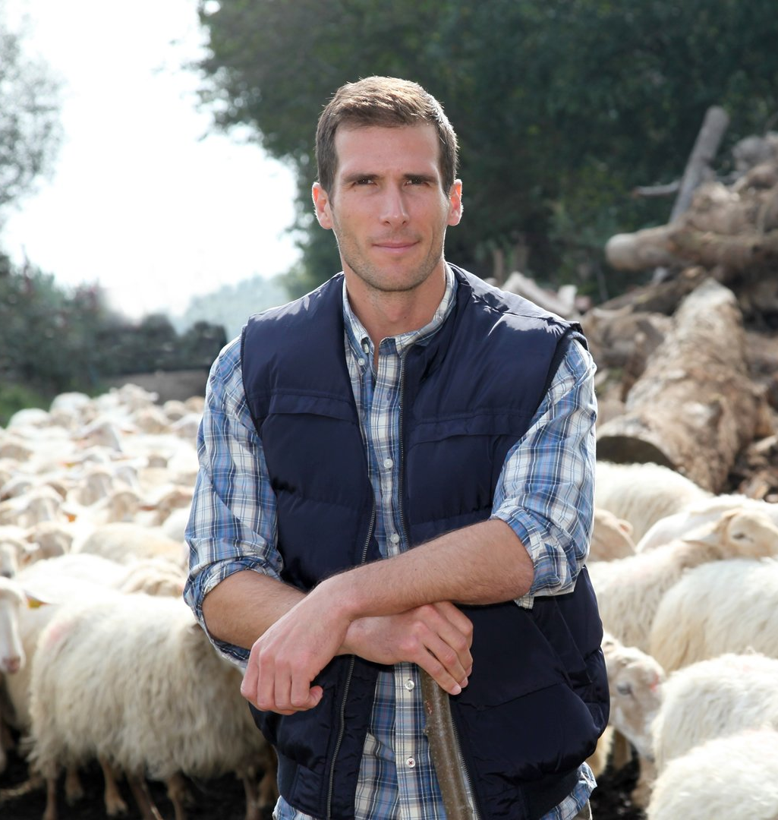
Problématique
Innovation
1.

Slide 8
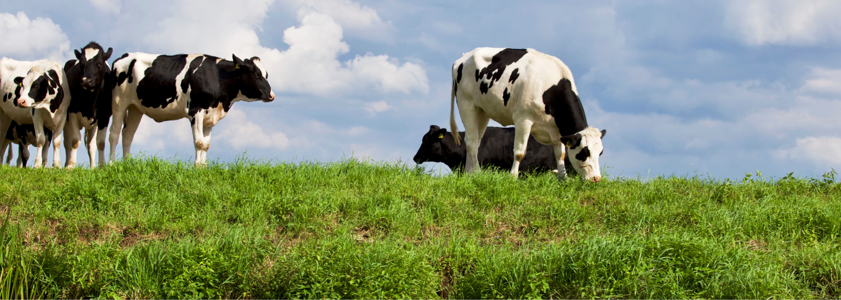
2.
L’innovation
Arrivée de la puce AgroChip
ANNEE: 2024

Slide 9
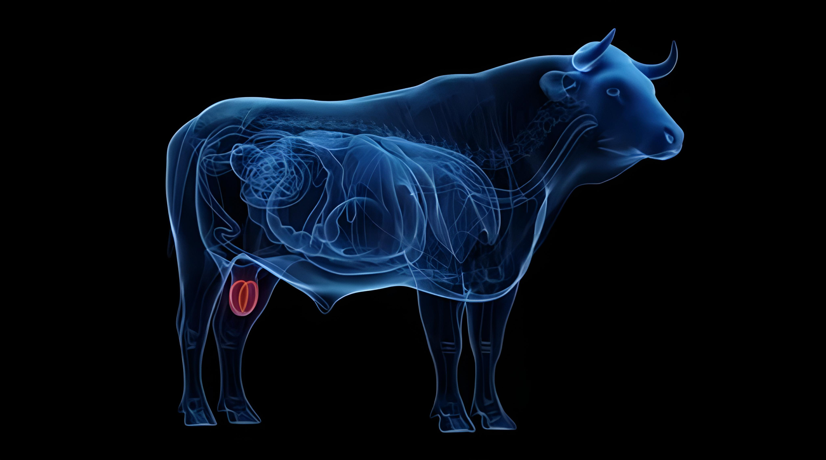
Batterie :durée de vie à minima de 5 ans
Confort
2.
Capteurs miniaturisés
Données

Slide 10
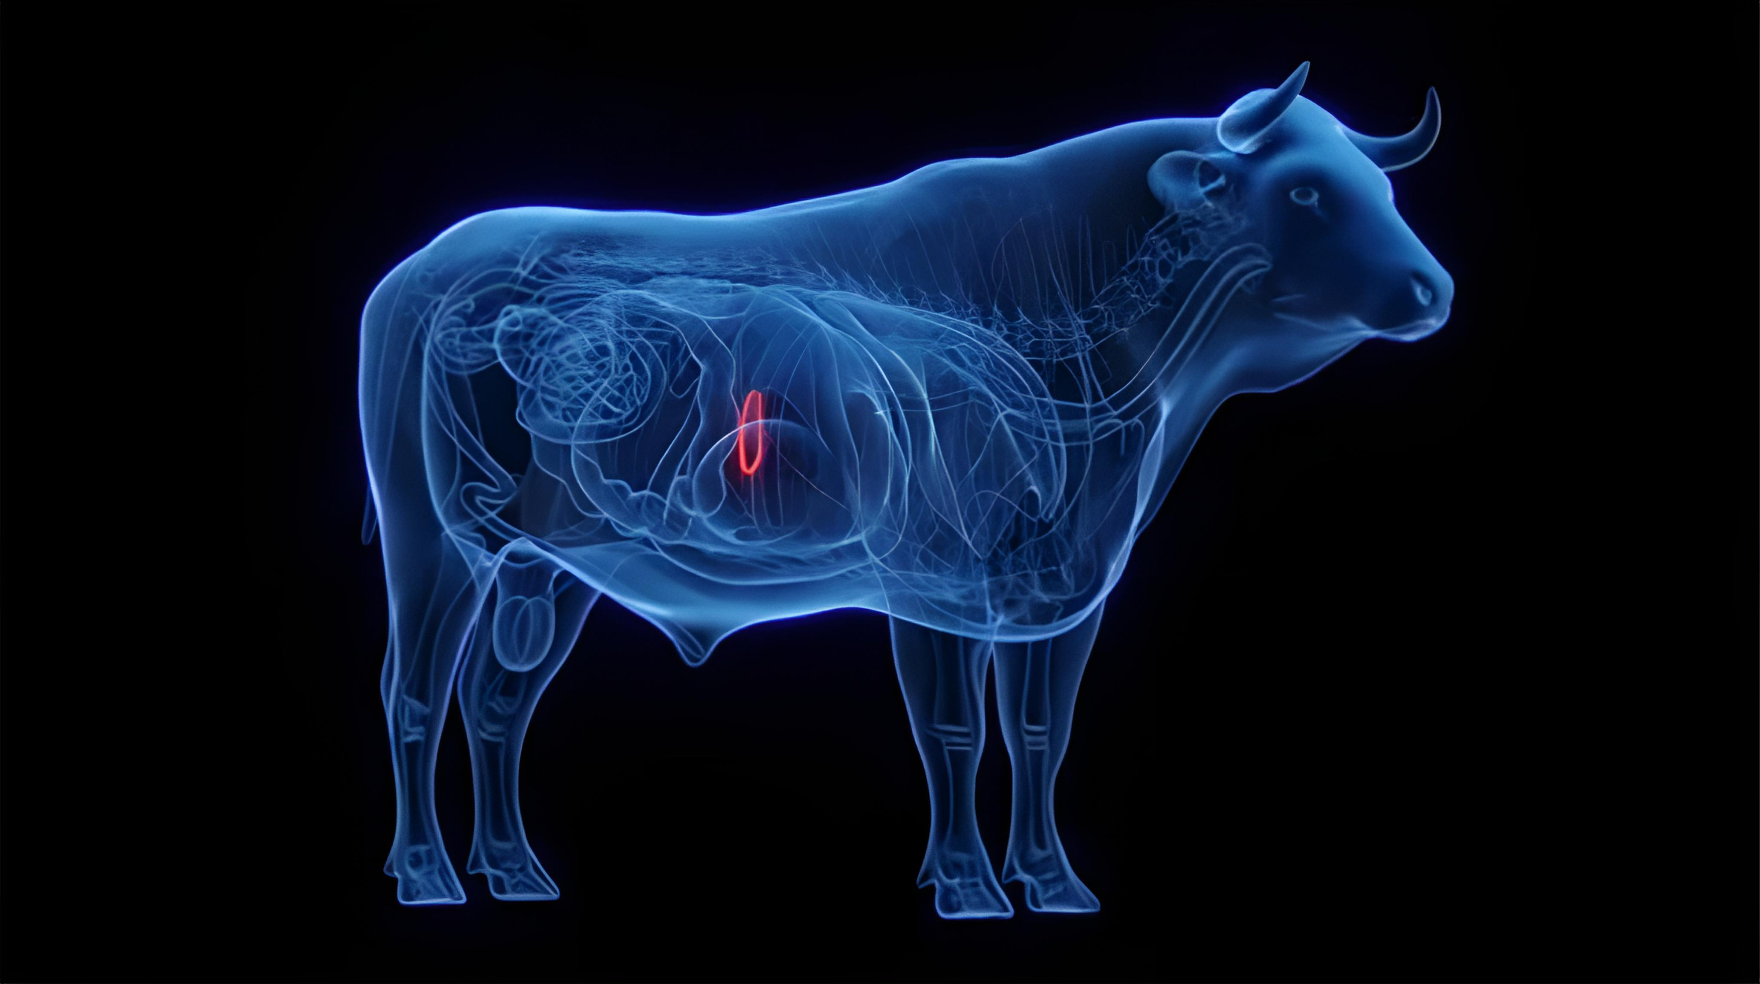
Batterie :durée de vie à minima de 5 ans
Confort
2.
Capteurs miniaturisés
Données

Slide 11
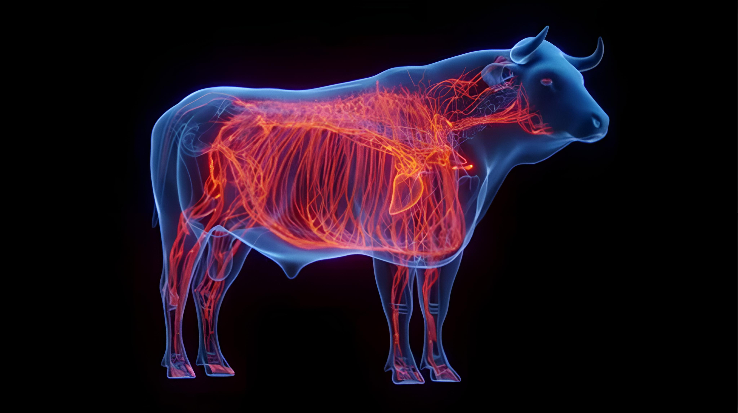
Batterie :durée de vie à minima de 5 ans
Confort
2.
Capteurs miniaturisés
Données

Slide 12
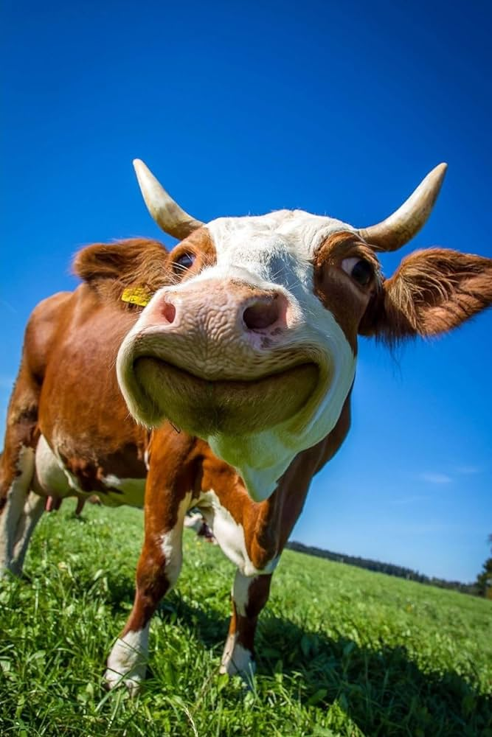
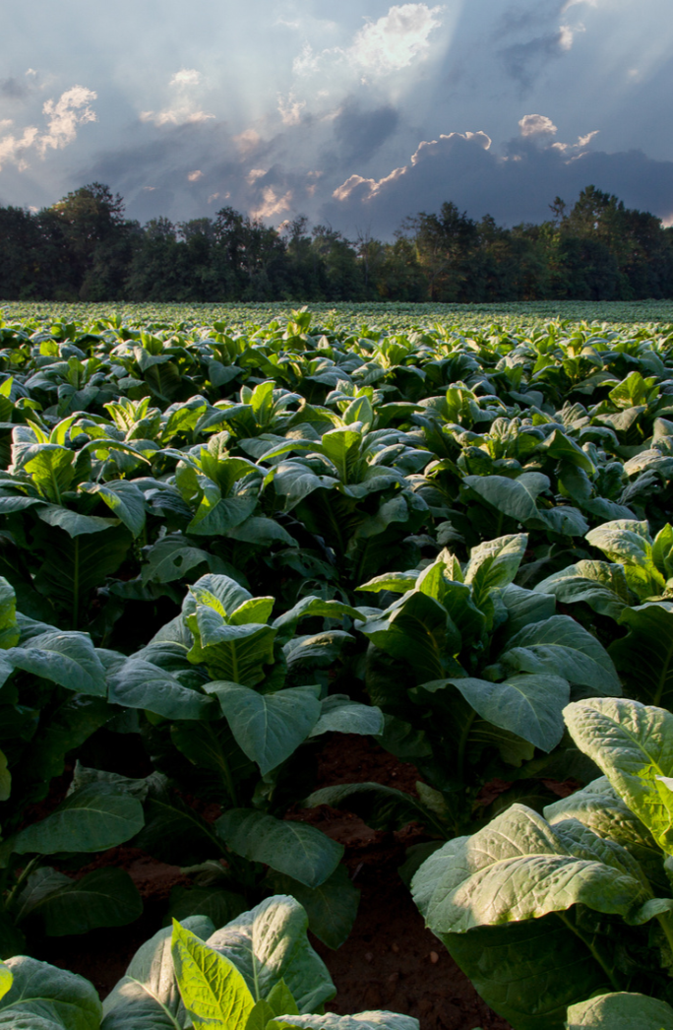
Ce que nous proposons
Respect de
l’animal
Taille minimale, matériaux spécifiques.
Pratique durable
Conformes aux normes.
Pour les éleveurs
Echanges de données

Slide 13
Données live
Pour les éleveurs
Echanges de données

Slide 14
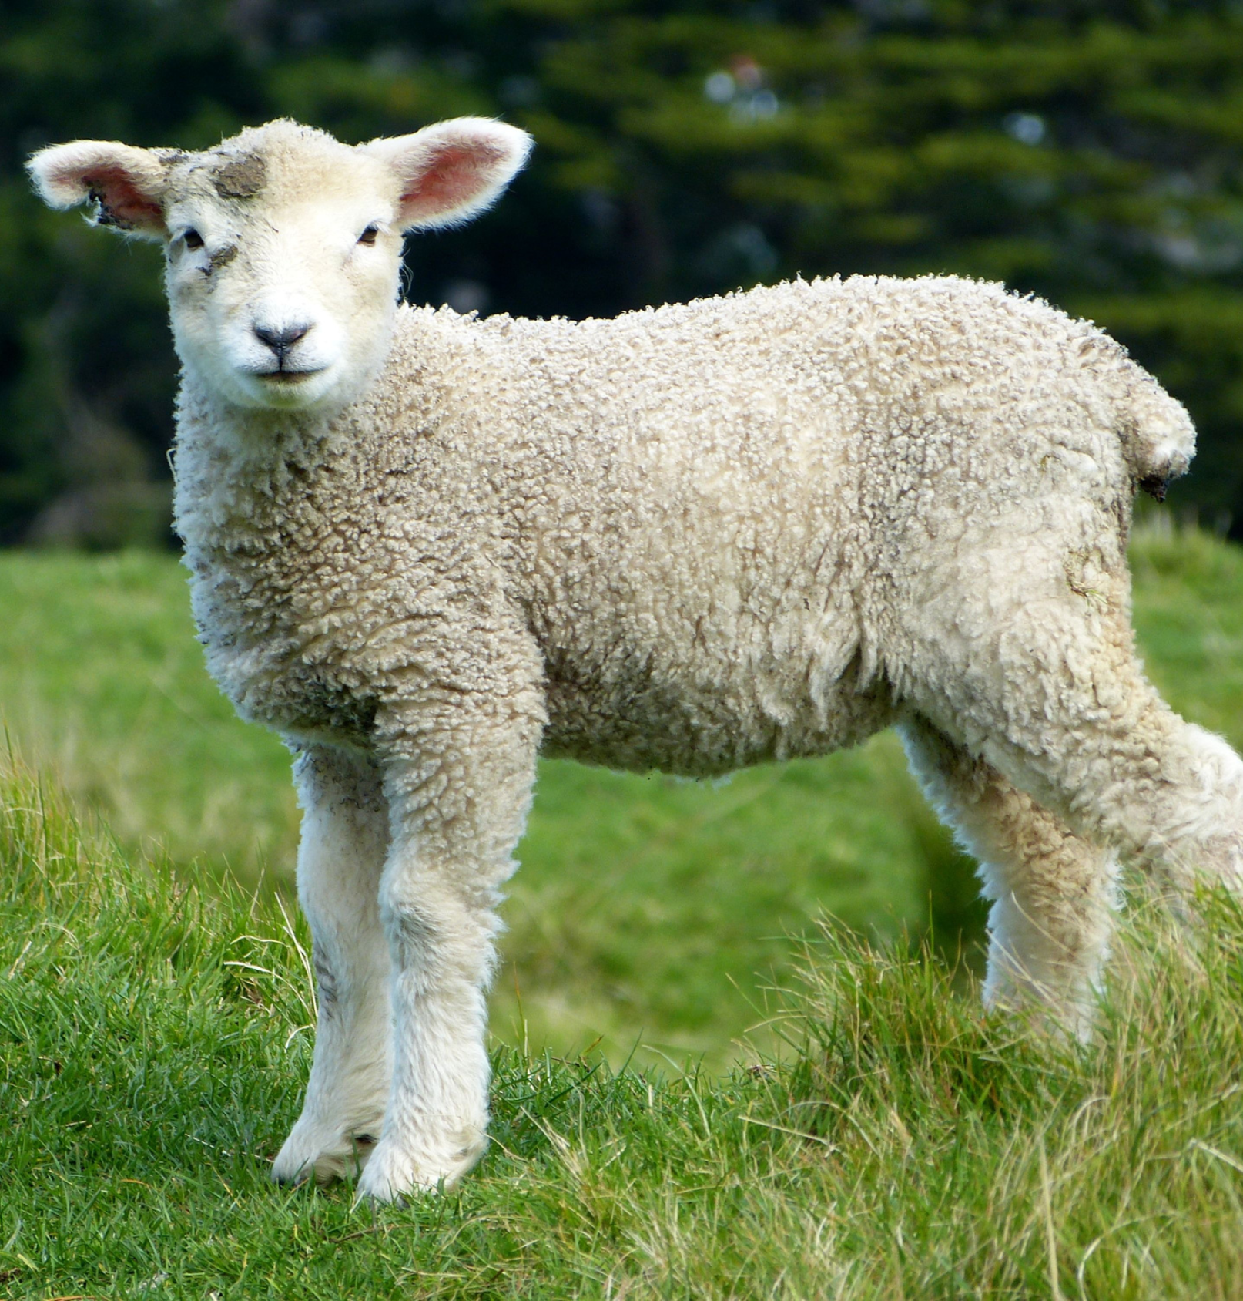
Nos Services
Service One
Elaborate on what you want to discuss.
Service Two
Elaborate on what you want to discuss.
Service Three
Elaborate on what you want to discuss.

Slide 15
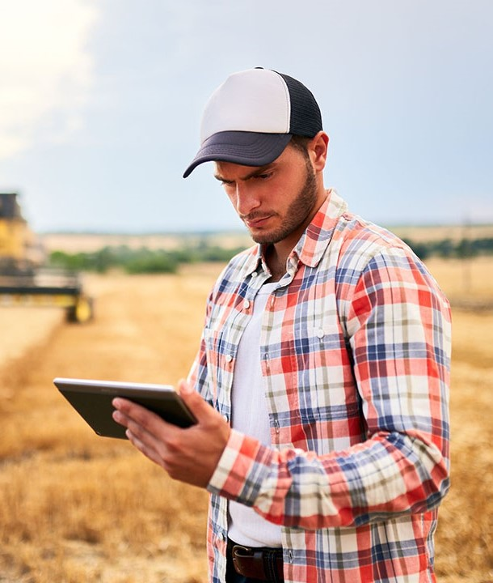
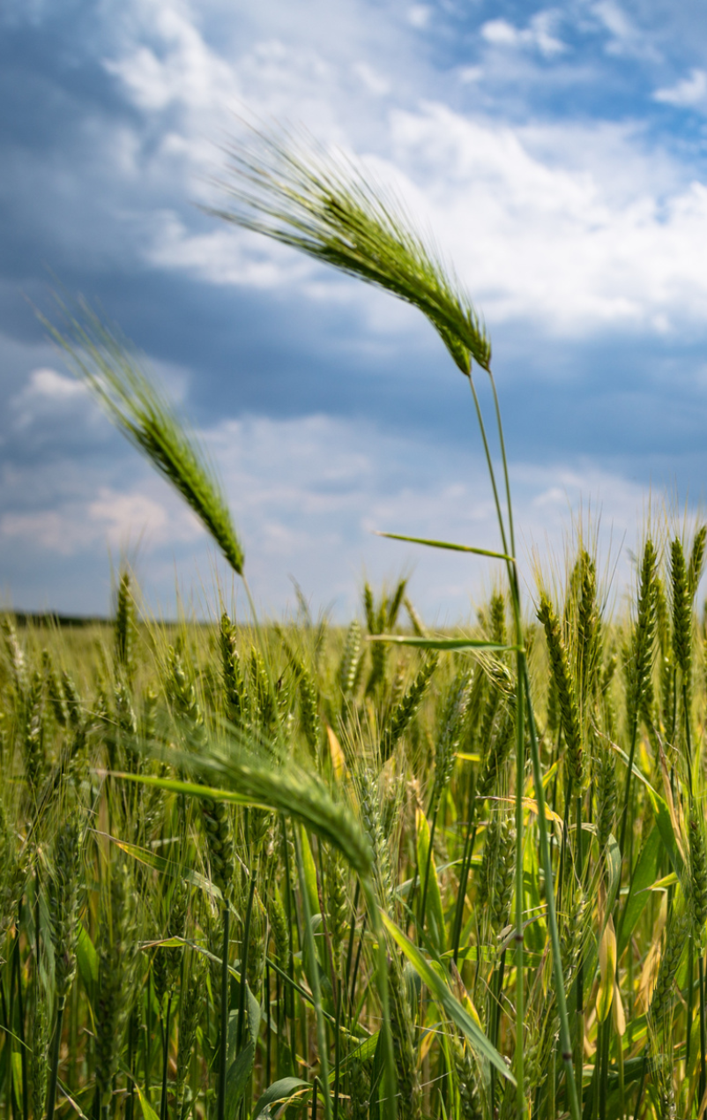
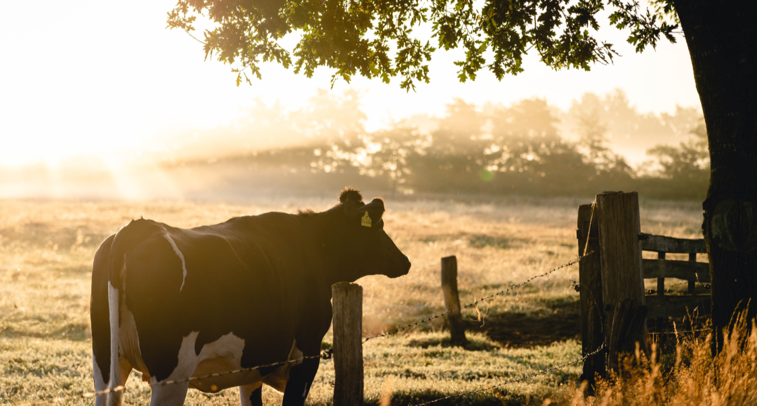
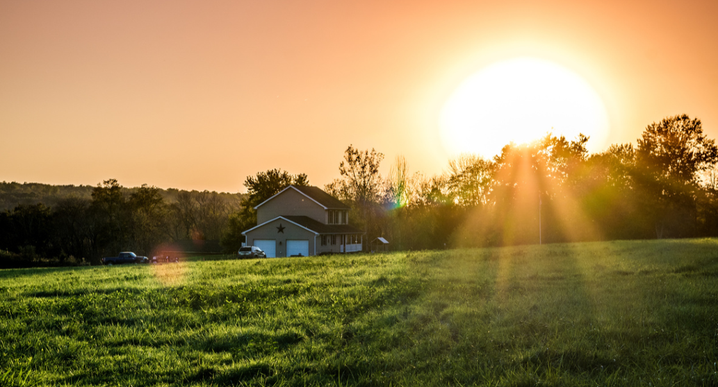
Les éleveurs de demain
2.

Slide 16
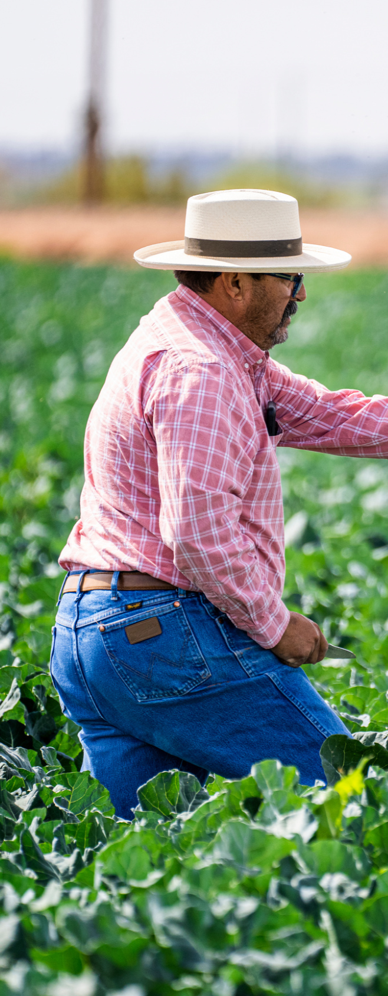
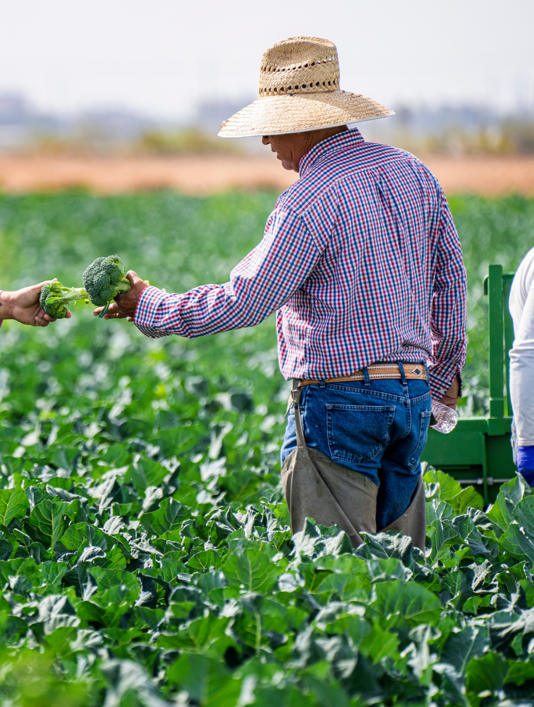
3.
Nos pratiques
Chez AgroChip, nous plaçons l'excellence, la durabilité environnementale et le bien-être animal au cœur de nos actions. Nos valeurs reposent sur la transparence, la collaboration, et l'engagement envers une agriculture éthique.

Slide 17

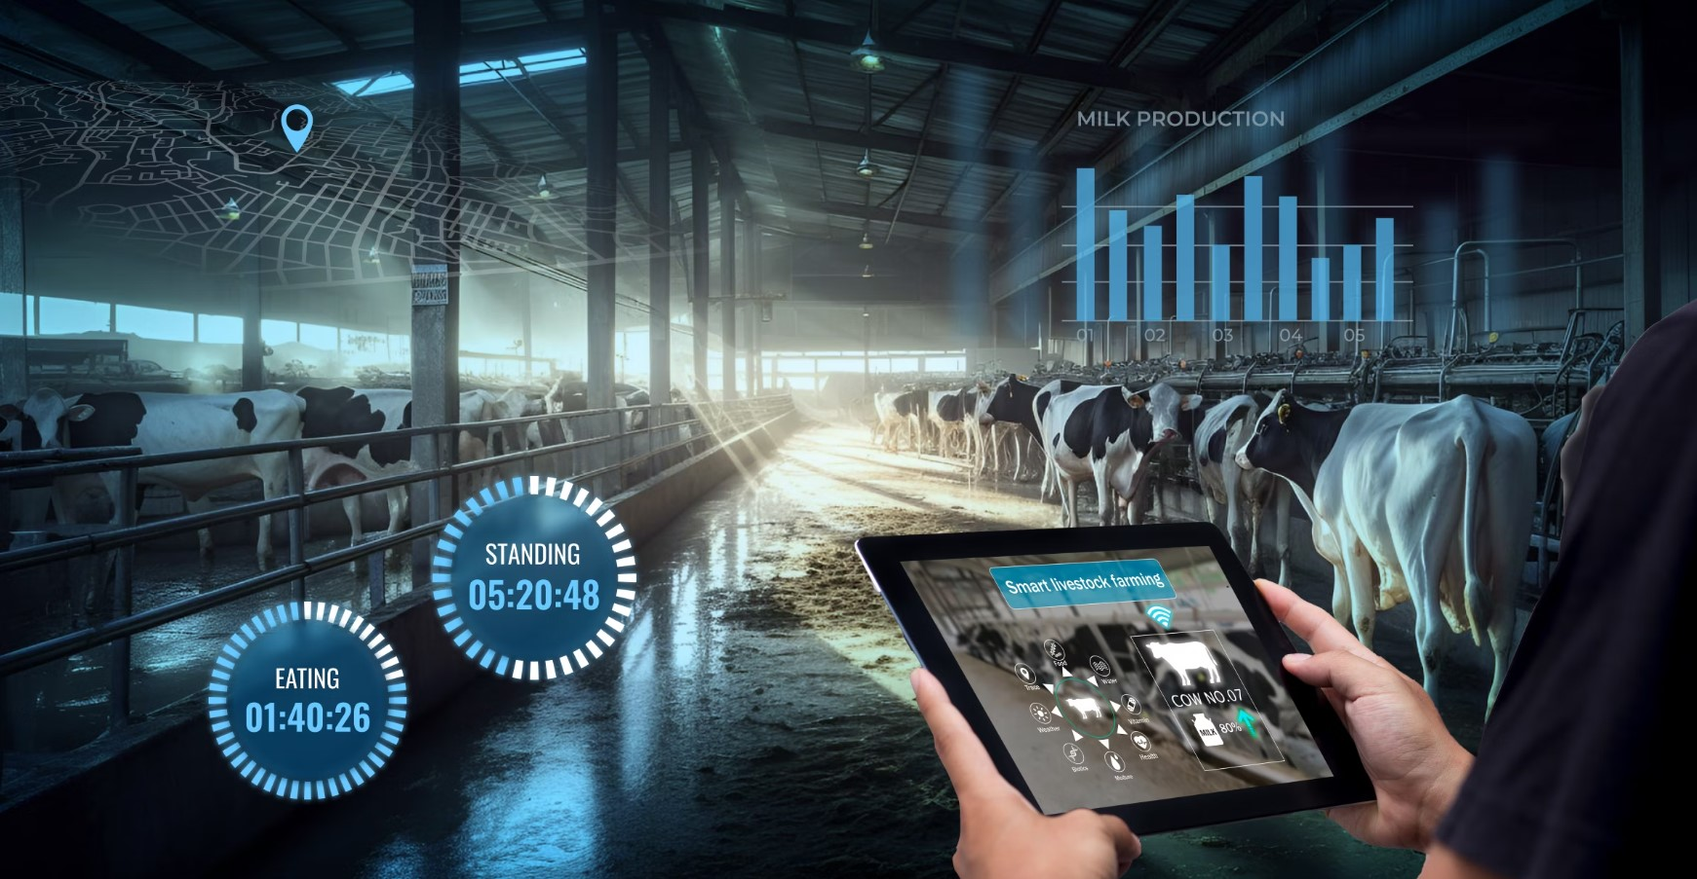
Recherche ingénieuse
AgroChip repose sur une ingénierie de pointe.
3.
A l’écoute des éleveurs
Fournir des informations claires et compréhensibles aux éleveurs.
Pratique transparente
La transparence est au cœur de nos valeurs.
Bien-être animal
Nos technologies sont conçues pour améliorer leur santé et leur qualité de vie.

Slide 18
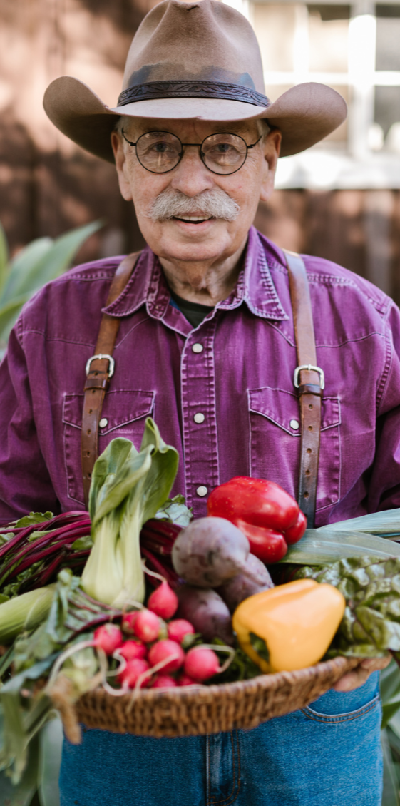
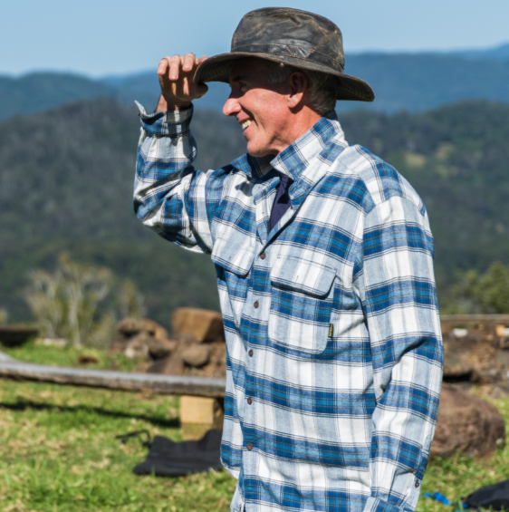
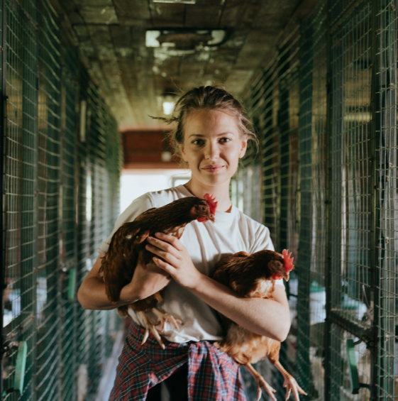
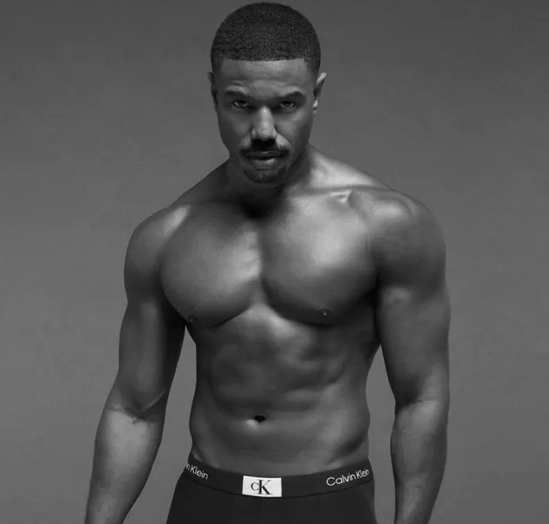
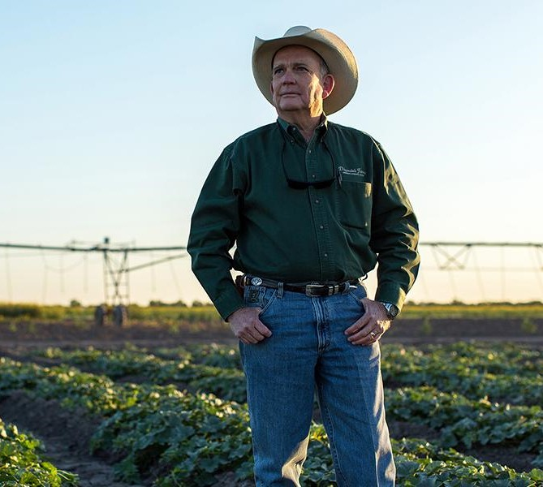
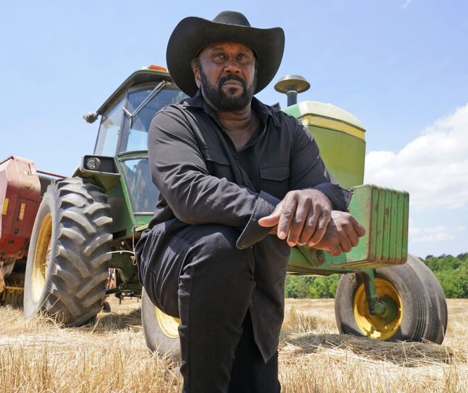
3.
Membres
Vincent
Enzo
Gwen
Cédric
Kevin
Clark
Chef

Slide 19
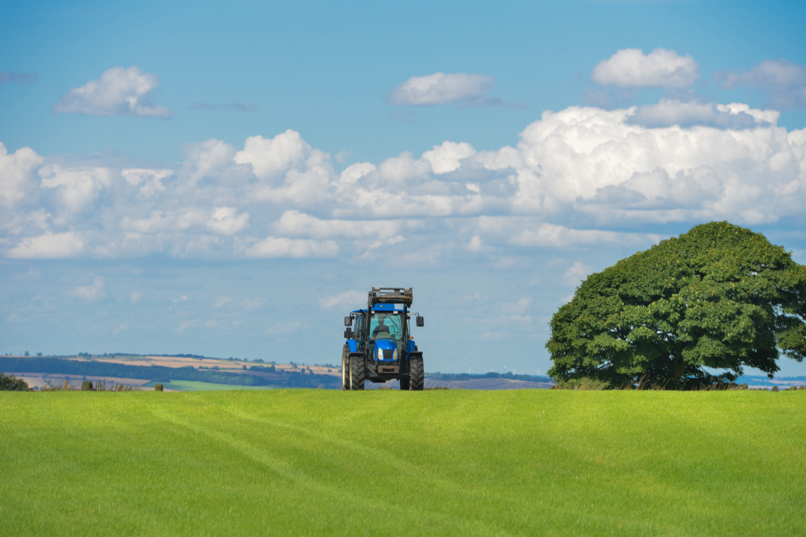
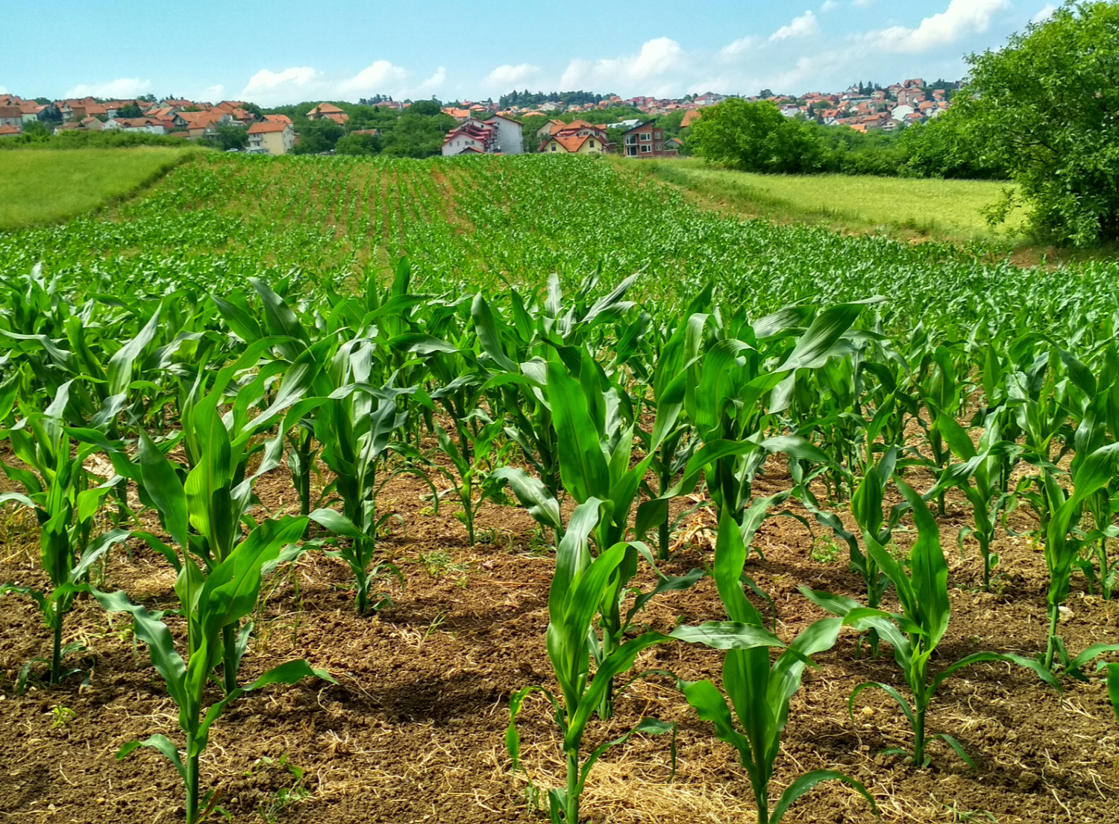
Conclusion

Slide 20
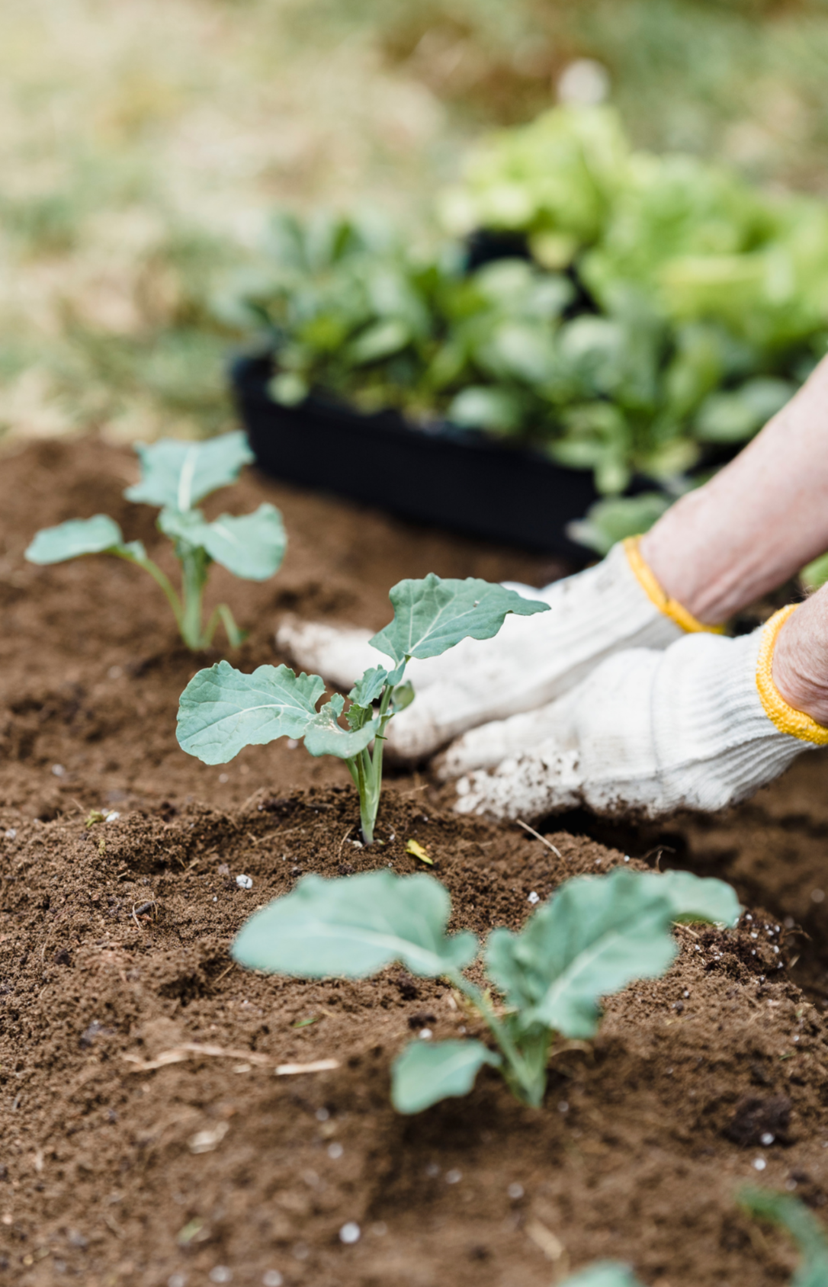

Contact
Phone
Email
123-456-7890
hello@reallygreatsite.com
Address
Website
123 Anywhere St.,
Any City, ST 12345
reallygreatsite.com

Slide 21






































Resource
Page
Use these design resources in your
Canva Presentation.
This presentation template uses the following free fonts:
Titles: Playfair Display
Headers: Open Sans Italic
Body Copy: Open Sans
You can find these fonts online too. Happy designing!
Don't forget to delete this page
before presenting.

Slide 22
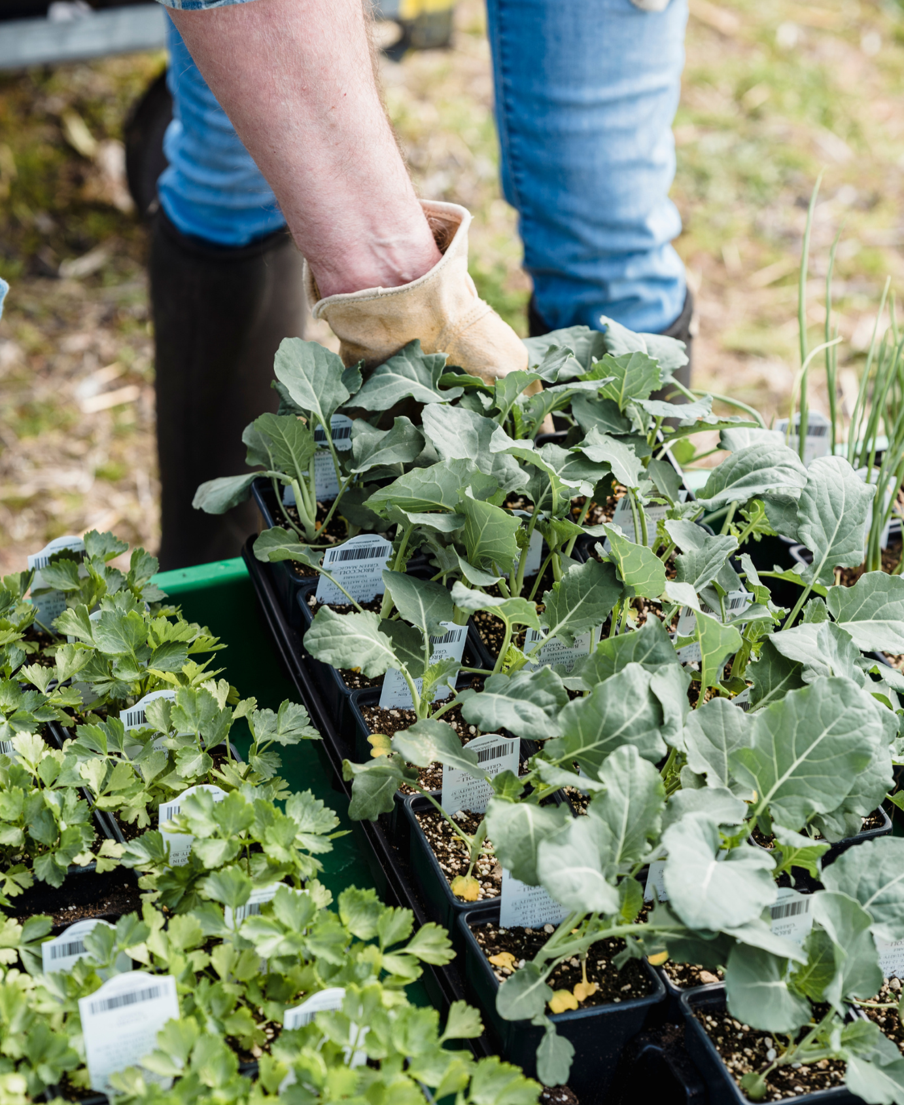
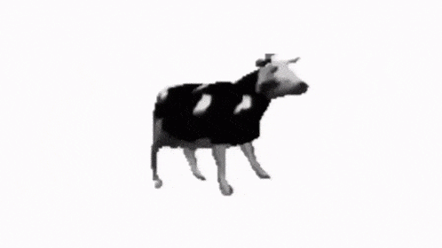
Engageons nous
Merci la team!

